Slide 1

1
TÔI LÀ HỌC SINH LỚP 2
Bài
1
TÔI LÀ HỌC SINH LỚP 2

Slide 2

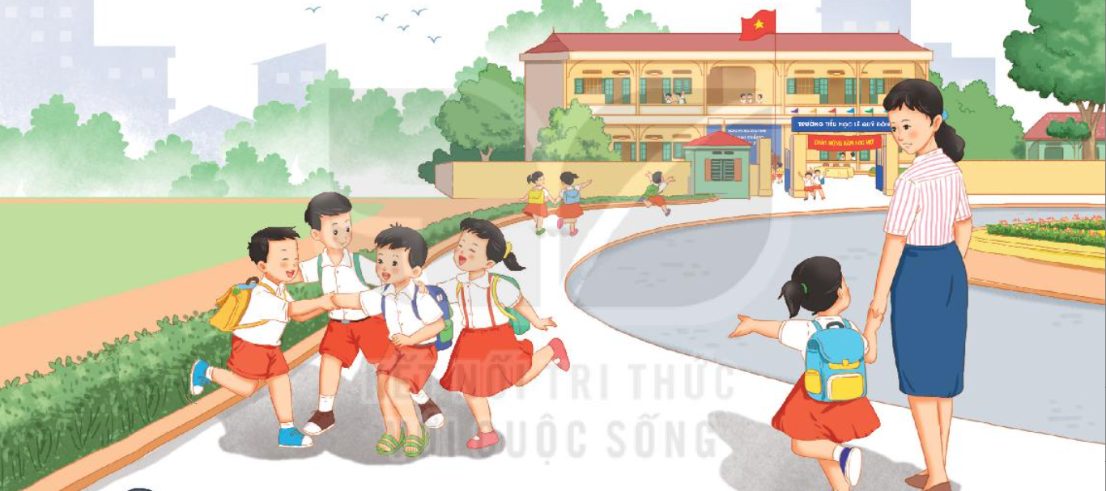

ĐỌC
Em đã chuẩn bị những gì để đón ngày khai trường?

Slide 3

TÔI LÀ HỌC SINH LỚP 2
Ngày khai trường đã đến.
Sáng sớm, mẹ mới gọi một câu mà tôi đã vùng dậy, khác hẳn mọi ngày. Loáng một cái, tôi đã chuẩn bị xong mọi thứ. Bố ngạc nhiên nhìn tôi, còn mẹ cười tủm tỉm. Tôi rối rít: “ Con muốn đến lớp sớm nhất.”.
Tôi háo hức tưởng tượng ra cảnh mình đến đầu tiên, cất tiếng chào thật to những bạn đến sau. Nhưng vừa đến cổng trường, tôi đã thấy mấy bạn cùng lớp đang ríu rít nói cười ở trong sân. Thì ra, không chỉ mình tôi muốn đến sớm nhất. Tôi chào mẹ, chạy ào vào cùng các bạn.
Chúng tôi tranh nhau kể về chuyện ngày hè. Ngay cạnh chúng tôi, mấy em lớp 1 đang rụt rè níu chặt tay bố mẹ, thật giống tôi năm ngoái. Trước các em, tôi cảm thấy mình lớn bổng lên. Tôi đã là học sinh lớp 2 rồi cơ mà.
1
2
3
Bài được chia thành mấy đoạn ?

Slide 4
TÔI LÀ HỌC SINH LỚP 2
Ngày khai trường đã đến.
Sáng sớm, mẹ mới gọi một câu mà tôi đã vùng dậy, khác hẳn mọi ngày. Loáng một cái, tôi đã chuẩn bị xong mọi thứ. Bố ngạc nhiên nhìn tôi, còn mẹ cười tủm tỉm. Tôi rối rít: “ Con muốn đến lớp sớm nhất.”.
Tôi háo hức tưởng tượng ra cảnh mình đến đầu tiên, cất tiếng chào thật to những bạn đến sau. Nhưng vừa đến cổng trường, tôi đã thấy mấy bạn cùng lớp đang ríu rít nói cười ở trong sân. Thì ra, không chỉ mình tôi muốn đến sớm nhất. Tôi chào mẹ, chạy ào vào cùng các bạn.
Chúng tôi tranh nhau kể về chuyện ngày hè. Ngay cạnh chúng tôi, mấy em lớp 1 đang rụt rè níu chặt tay bố mẹ, thật giống tôi năm ngoái. Trước các em, tôi cảm thấy mình lớn bổng lên. Tôi đã là học sinh lớp 2 rồi cơ mà.

Slide 5
TÔI LÀ HỌC SINH LỚP 2
Ngày khai trường đã đến.
Sáng sớm, mẹ mới gọi một câu mà tôi đã vùng dậy, khác hẳn mọi ngày. Loáng một cái, tôi đã chuẩn bị xong mọi thứ. Bố ngạc nhiên nhìn tôi, còn mẹ cười tủm tỉm. Tôi rối rít: “ Con muốn đến lớp sớm nhất.”.

Slide 6









Giải nghĩa từ
tủm tỉm
kiểu cười không mở miệng, chỉ cử động môi một cách kín đáo.

Slide 7
Tôi háo hức tưởng tượng ra cảnh mình đến đầu tiên, cất tiếng chào thật to những bạn đến sau. Nhưng vừa đến cổng trường, tôi đã thấy mấy bạn cùng lớp đang ríu rít nói cười ở trong sân. Thì ra, không chỉ mình tôi muốn đến sớm nhất. Tôi chào mẹ, chạy ào vào cùng các bạn.

Slide 8


Giải nghĩa từ
háo hức
Vui sướng nghĩ đến, chờ đón một điều hay, vui sắp đến.
ríu rít
Từ diễn tả cảnh trẻ em tụ tập cười nói như bầy chim.

Slide 9
Luyện đọc câu
Nhưng vừa đến cổng trường, tôi đã thấy mấy bạn cùng lớp đang ríu rít nói cười ở trong sân.

Slide 10
Chúng tôi tranh nhau kể về chuyện ngày hè. Ngay cạnh chúng tôi, mấy em lớp 1 đang rụt rè níu chặt tay bố mẹ, thật giống tôi năm ngoái. Trước các em, tôi cảm thấy mình lớn bổng lên. Tôi đã là học sinh lớp 2 rồi cơ mà.

Slide 11

Giải nghĩa từ
rụt rè
Tỏ ra e dè, không mạnh dạn làm gì đó.

Slide 12
Luyện đọc câu
Ngay cạnh chúng tôi, mấy em lớp 1 đang rụt rè níu chặt tay bố mẹ, thật giống tôi năm ngoái.

Slide 13
TÔI LÀ HỌC SINH LỚP 2
Ngày khai trường đã đến.
Sáng sớm, mẹ mới gọi một câu mà tôi đã vùng dậy, khác hẳn mọi ngày. Loáng một cái, tôi đã chuẩn bị xong mọi thứ. Bố ngạc nhiên nhìn tôi, còn mẹ cười tủm tỉm. Tôi rối rít: “ Con muốn đến lớp sớm nhất.”.
Tôi háo hức tưởng tượng ra cảnh mình đến đầu tiên, cất tiếng chào thật to những bạn đến sau. Nhưng vừa đến cổng trường, tôi đã thấy mấy bạn cùng lớp đang ríu rít nói cười ở trong sân. Thì ra, không chỉ mình tôi muốn đến sớm nhất. Tôi chào mẹ, chạy ào vào cùng các bạn.
Chúng tôi tranh nhau kể về chuyện ngày hè. Ngay cạnh chúng tôi, mấy em lớp 1 đang rụt rè níu chặt tay bố mẹ, thật giống tôi năm ngoái. Trước các em, tôi cảm thấy mình lớn bổng lên. Tôi đã là học sinh lớp 2 rồi cơ mà.
1
2
3
Luyện đọc đoạn

Slide 14



Trả lời câu hỏi

Slide 15


1. Những chi tiết nào cho thấy bạn nhỏ rất háo hức đến trường vào ngày khai giảng?
A. vùng dậy
B. muốn đến sớm nhất lớp
C. chuẩn bị rất nhanh
D. thấy mình lớn bổng lên

Slide 16

2. Bạn ấy có thực hiện được mong muốn đến sớm nhất lớp không? Vì sao?

Slide 17

3. Bạn ấy nhận ra mình thay đổi như thế nào khi lên lớp 2 ?
Con thấy mình có thay đổi gì khi lên lớp 2 ?
Bản quyền : FB Đặng Nhật Linh- https://www.facebook.com/nhat.linh.3557440

Slide 18




4. Tìm tranh thích hợp với mỗi đoạn trong bài đọc

Slide 19

Ngày khai trường đã đến.
Sáng sớm, mẹ mới gọi một câu mà tôi đã vùng dậy, khác hẳn mọi ngày. Loáng một cái, tôi đã chuẩn bị xong mọi thứ. Bố ngạc nhiên nhìn tôi, còn mẹ cười tủm tỉm. Tôi rối rít: “ Con muốn đến sớm nhất lớp”.

Slide 20

Tôi háo hức tưởng tượng ra cảnh mình đến đầu tiên, cất tiếng chào thật to những bạn đến sau. Nhưng vừa đến cổng trường, tôi đã thấy mấy bạn cùng lớp đang ríu rít nói cười ở trong sân. Thì ra, không chỉ mình tôi muốn đến sớm nhất. Tôi chào mẹ, chạy ào vào cùng các bạn.

Slide 21

Chúng tôi tranh nhau kể về chuyện ngày hè. Ngay cạnh chúng tôi, mấy em lớp 1 đang rụt rè níu chặt tay bố mẹ, thật giống tôi năm ngoái. Trước các em, tôi cảm thấy mình lớn bổng lên. Tôi đã là học sinh lớp 2 rồi cơ mà.

Slide 22


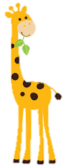

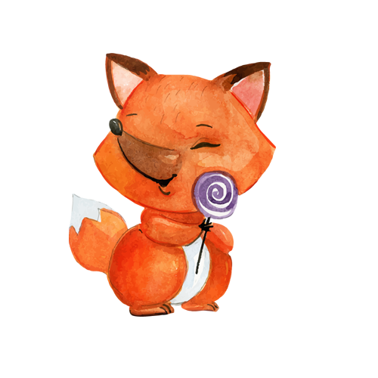
Luyện đọc lại

Slide 23
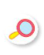


Luyện tập theo văn bản đọc
1. Từ nào dưới đây nói về các em lớp 1 trong ngày khai trường ?
A. ngạc nhiên
B. háo hức
C. rụt rè

Slide 24


Thực hiện các yêu cầu sau:
a. Nói lời chào tạm biệt mẹ trước khi đến trường.
b. Nói lời chào thầy cô giáo khi đến lớp
c. Cùng bạn nói và đáp lời chào khi gặp nhau ở sân trường.

Slide 25



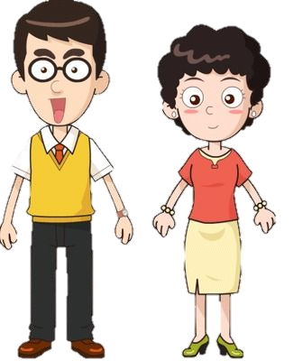

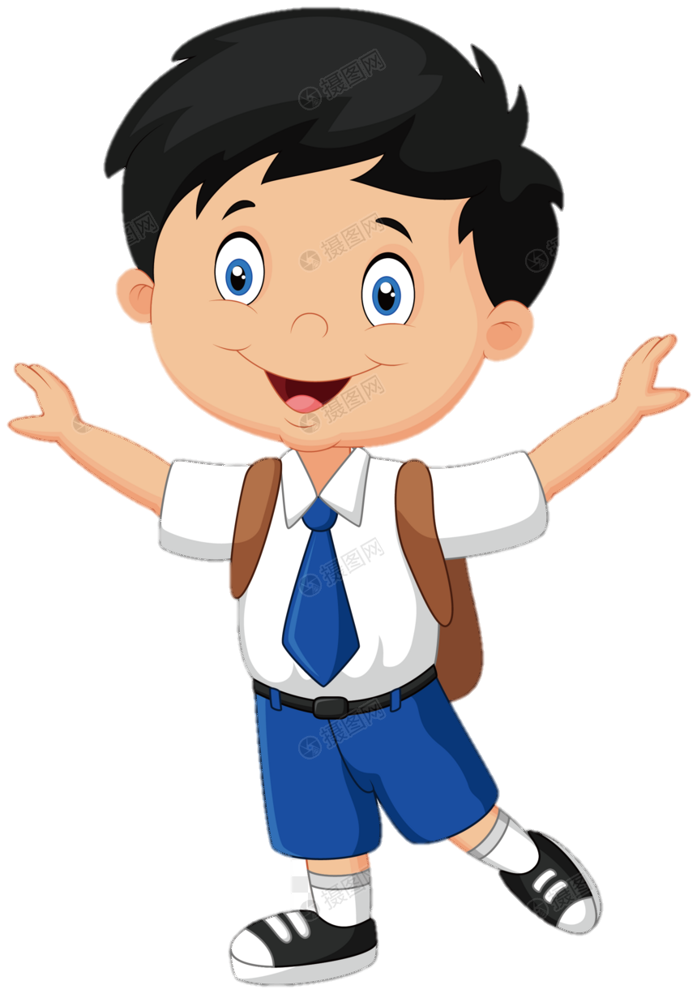


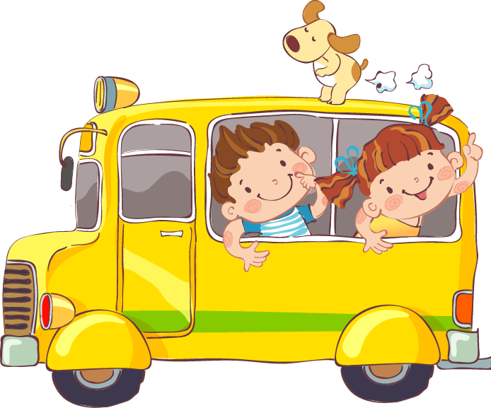
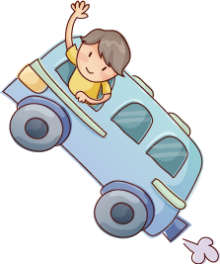
Nói lời chào tạm biệt bố mẹ trước khi đến trường
Con đi học ngoan nhé!
Con chào bố mẹ con đi học ạ!
Bản quyền : FB Đặng Nhật Linh- https://www.facebook.com/nhat.linh.3557440

Slide 26

Nói lời chào thầy cô giáo khi đến lớp
Cô chào con!
Con chào cô ạ!
Bản quyền : FB Đặng Nhật Linh- https://www.facebook.com/nhat.linh.3557440

Slide 27

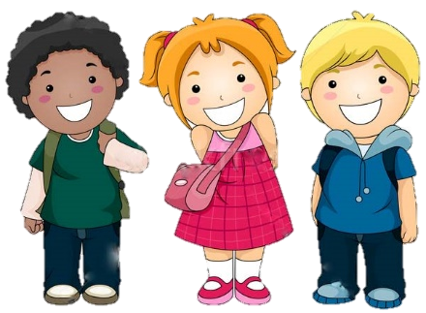
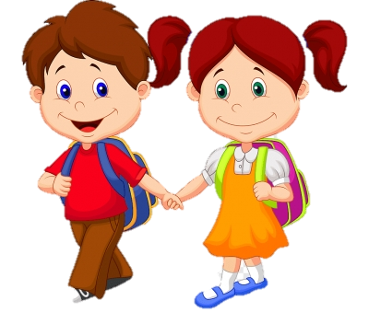
Nói lời chào các bạn
Chào buổi sáng, hai bạn!
Mình chào các bạn!
Chào bạn!

Slide 28



Tạm biệt và hẹn gặp lại
các con vào những tiết học sau!

